Slide 1




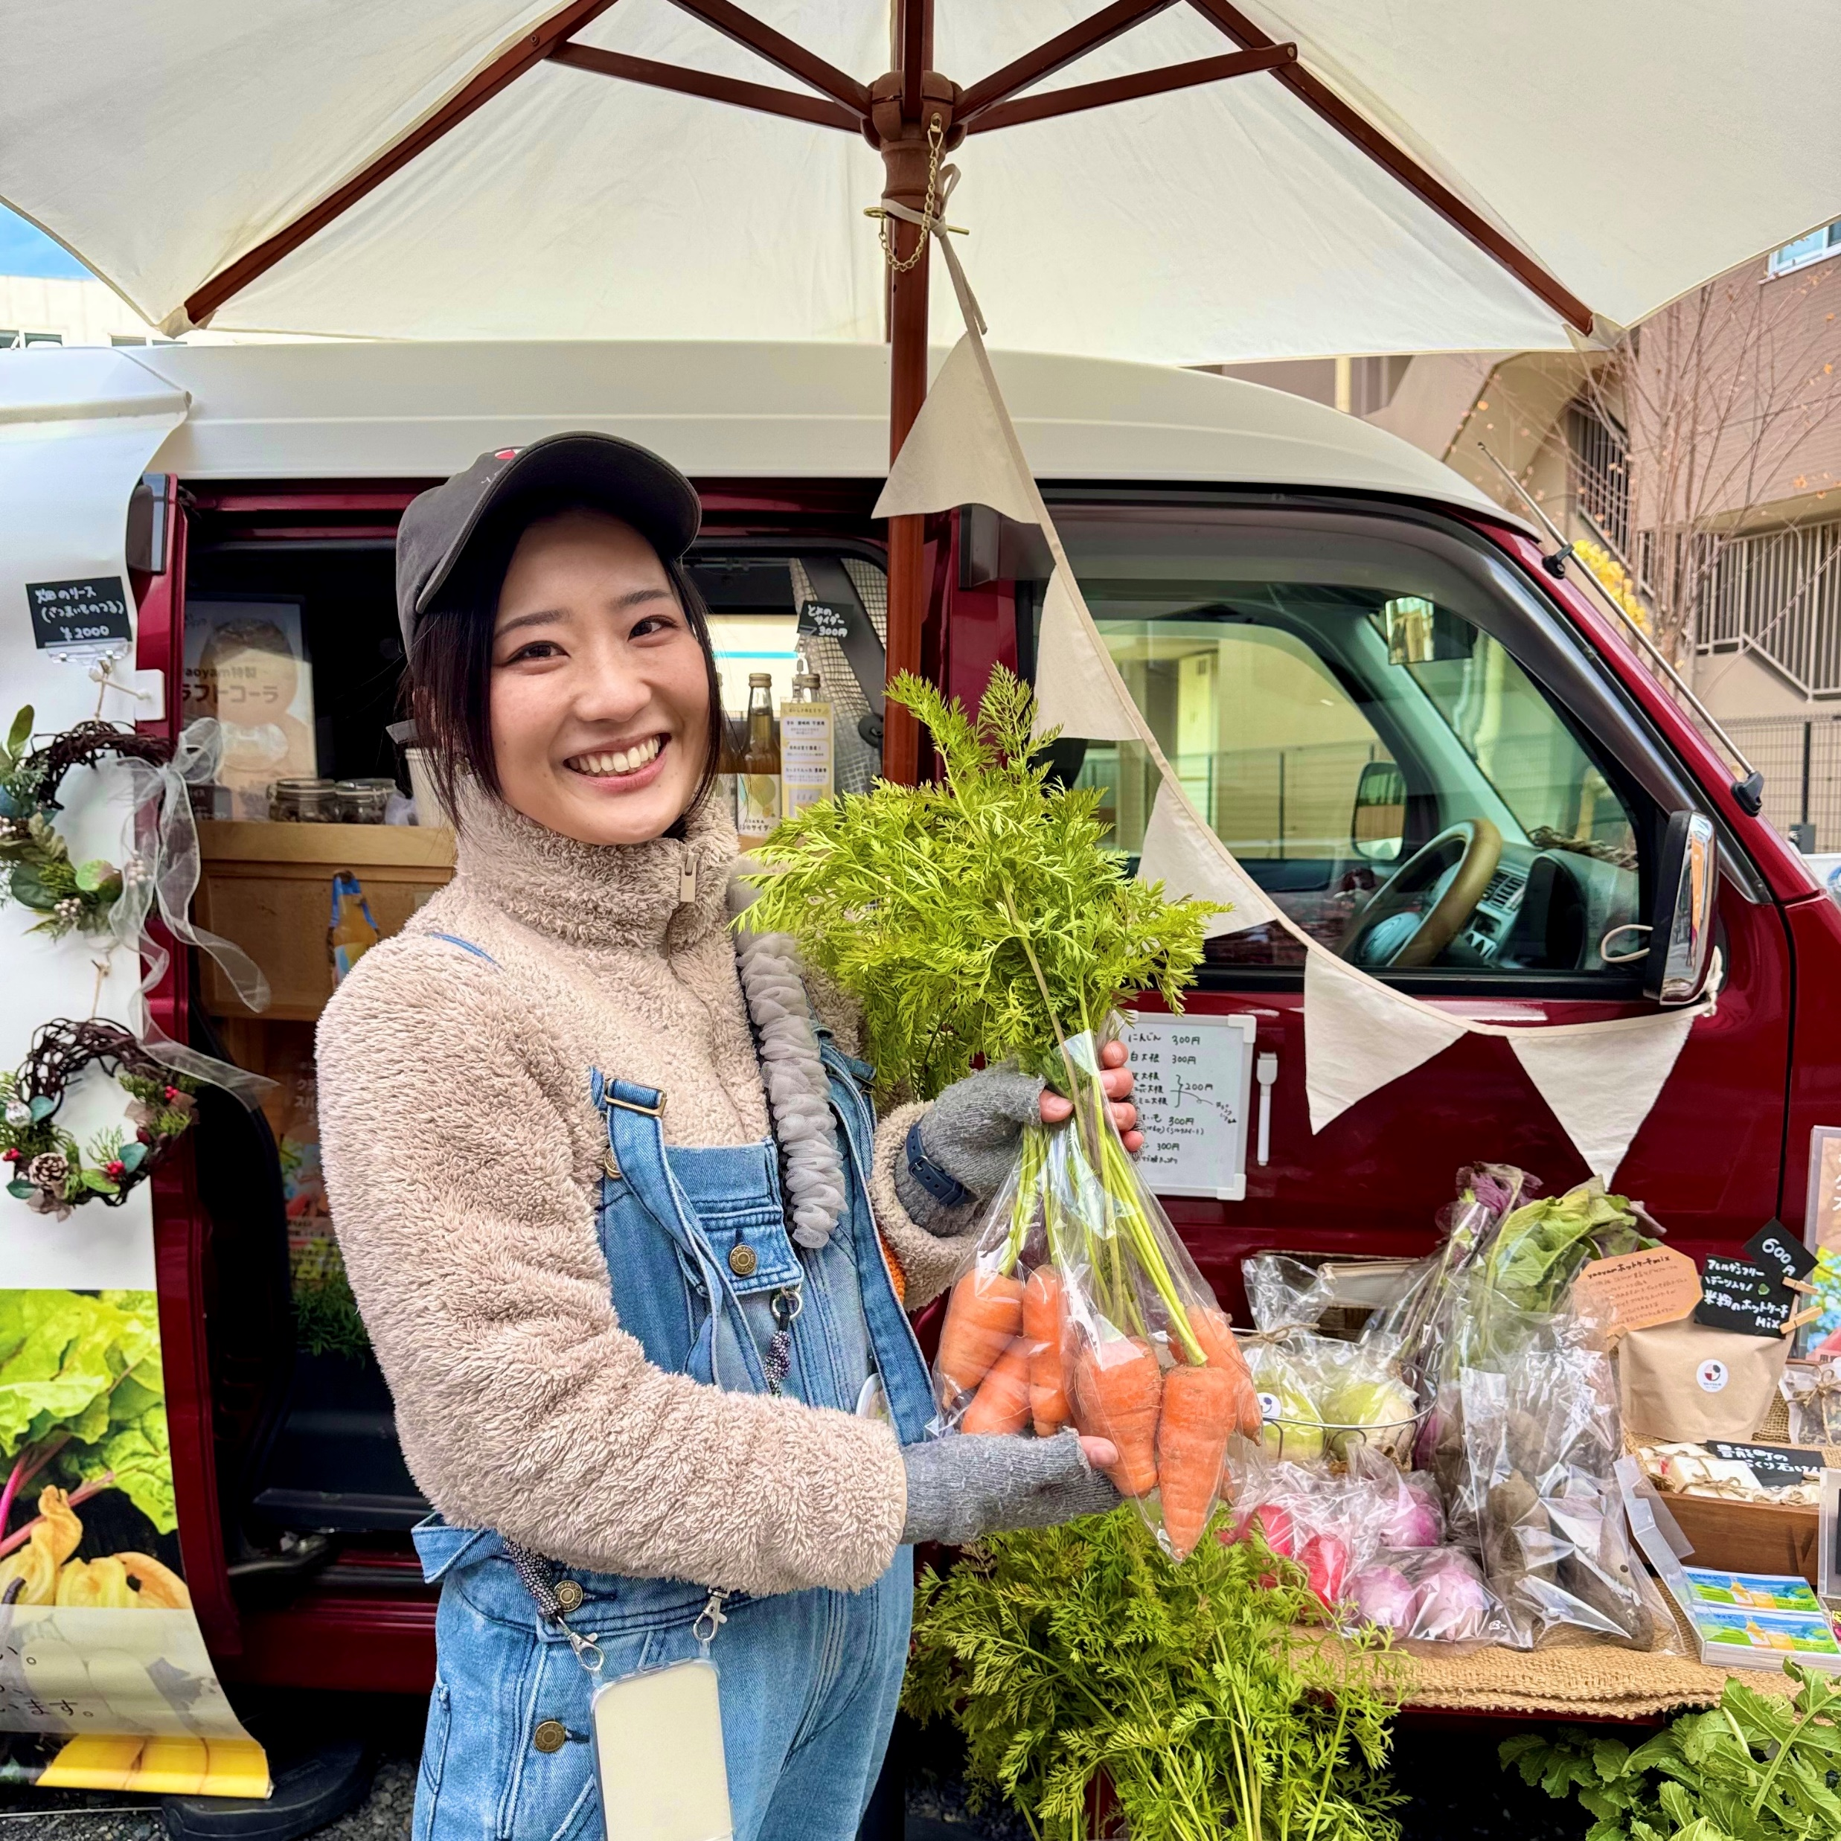
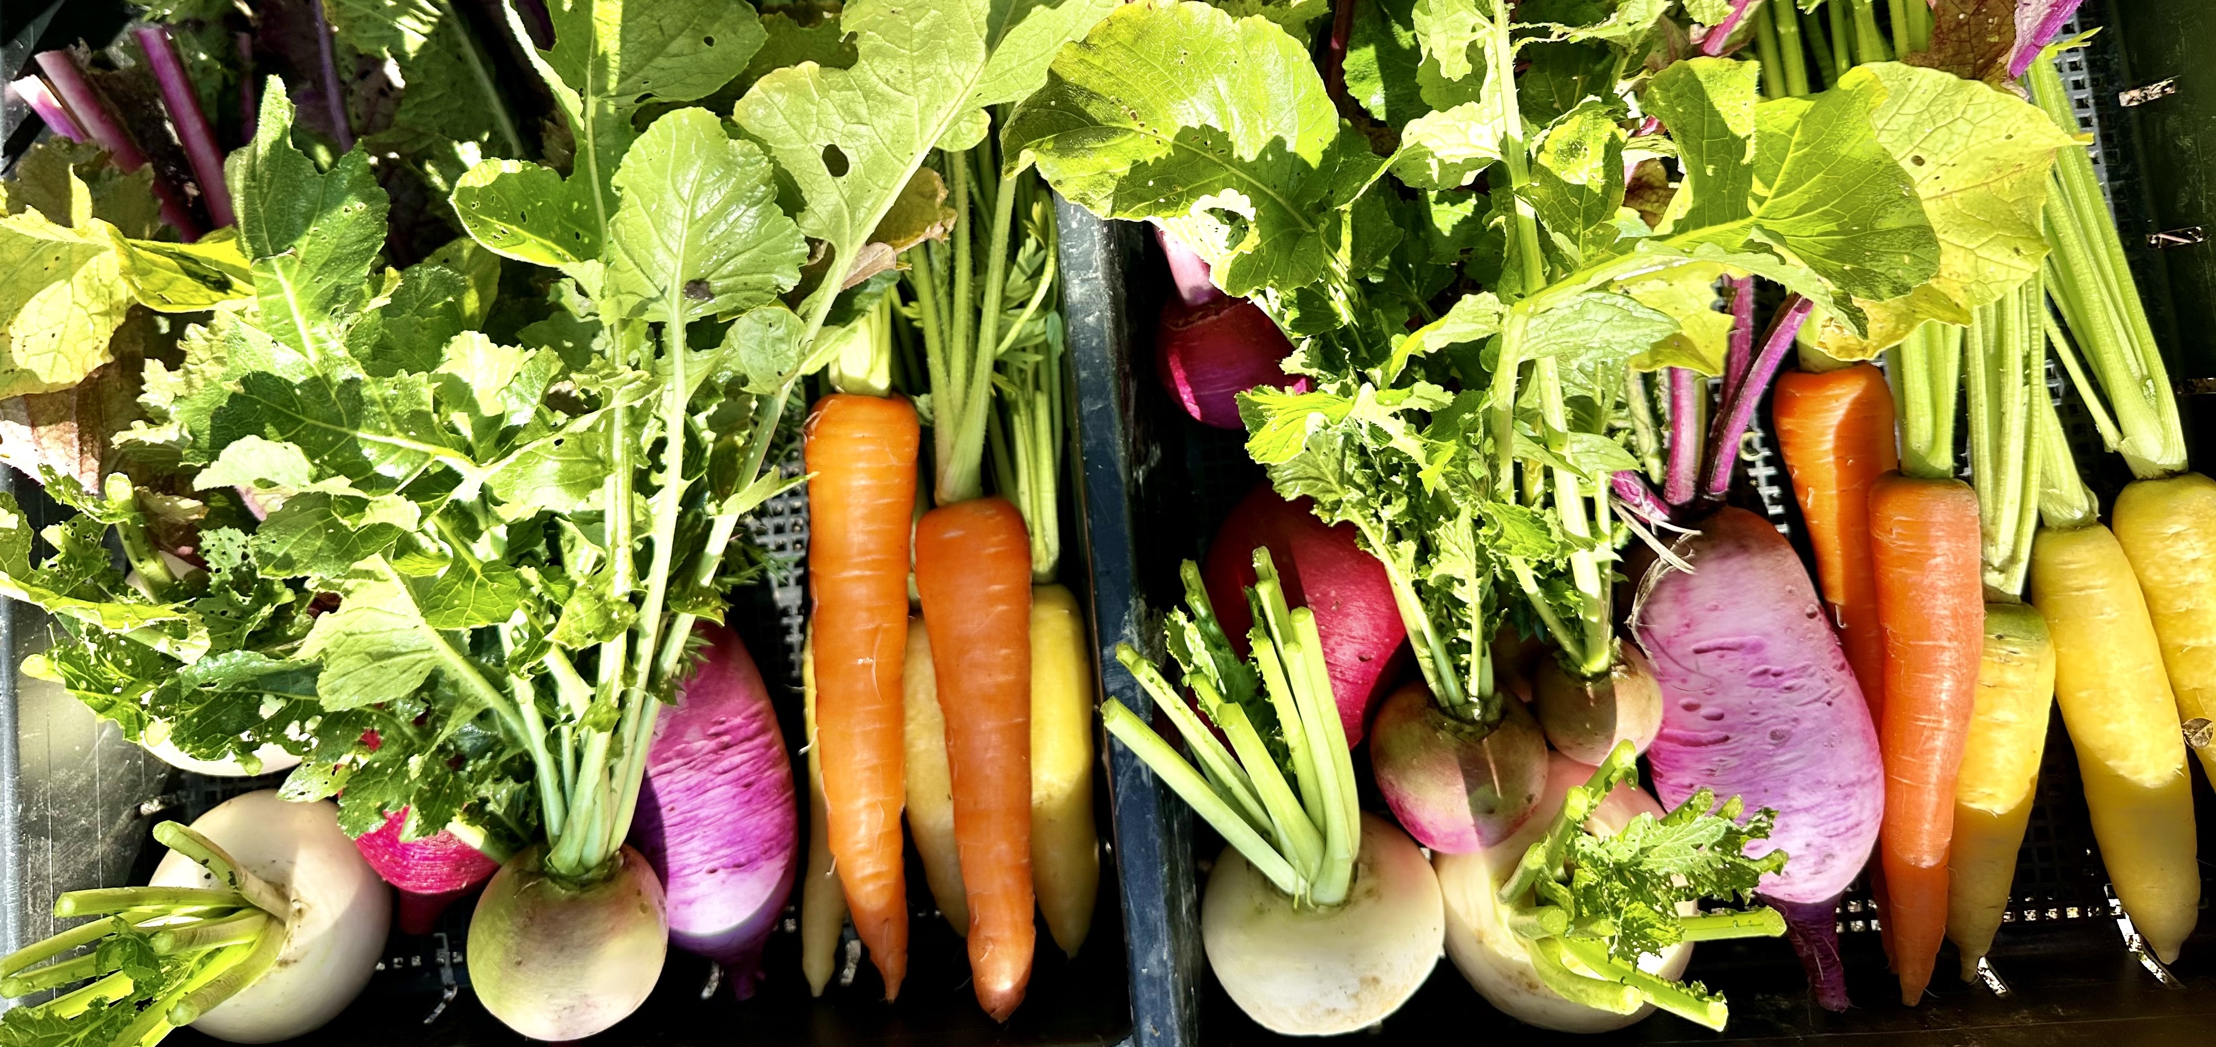

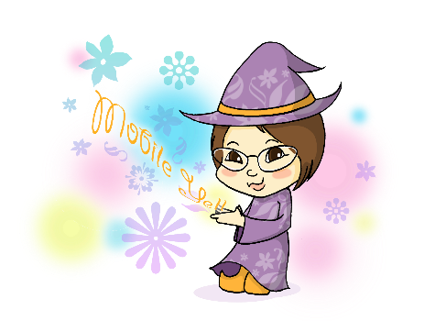
農業者
向け
実例から学ぶ
SNSの活用方法講習会
＼効果的にSNSを活用しよう！／
SNSでの農産物PRをもっと効果的に発信するには？
この講習会では、SNS発信のスキルを府内女性農業者やプロ講師から学べます！
日時
令和８年８月21日(金) 13:30～16:30
場所
和泉市南部リージョンセンター 大会議室（所在地：和泉市仏並町398-１）
対象
SNSでの情報発信に興味のある泉州地域の農業者の方
15名程度
内容
★【事例紹介】SNS発信の目的、効果的だった発信等
★【講義】SNSにおけるコミュニケーションの重要性
★ 質疑応答、交流、情報発信等
講師
【事例紹介】yaoyam 代表
川勝 未来氏
【講義】ITコーディネータ 橘 明日香氏
参加費
無料
申込
８月14日(金) 〆切（裏面の参加申込書にてお申込ください）
お問い合せ
申込先
大阪府 泉州農と緑の総合事務所 農の普及課 草竹・石田
ＴＥＬ： ０７２－４３９－３６０１（内線２８３）
ＦＡＸ： ０７２―４３８－２０６９
メール送付先：senshunotomidori-g04@sbox.pref.osaka.lg.jp

Slide 2






ＦＡＸ送付先 ０７２－４３８－２０６９
メール送付先 senshunotomidori-g04@sbox.pref.osaka.lg.jp
大阪府泉州農と緑の総合事務所 農の普及課
草竹・石田 宛
申込締切 令和８年8月14日(金)まで
※申込多数の場合は、
原則先着順とします。
８月21日「実例から学ぶSNSの活用方法」
参加申込書
事業者名（農園名等）
参加者 代表 | 氏名
 | 住所
 | 連絡先 | 携帯電話番号 メールアドレス
その他参加予定者名
生産している農産物
その他 ※講師への質問事項、障がい等がある方で配慮が必要な方は事前にご記入ください。
※ご記入いただいた情報は、主催者からの連絡、情報提供、当日資料等のため使用すること
がございますので、予めご了承ください。
SNSを上手に
活用しよう！
主催：大阪府（泉州農と緑の総合事務所、流通対策室）
運営：（地独）大阪府立環境農林水産総合研究所

